Slide 1

El desarrollo de un MCP desde una perspectiva arquitectónica
MsC. Felipe Buitrago Carmona
Universidad de Caldas
Colombia
Notes:
cloudflared tunnel --url http://localhost:9000 https://machinelearningmastery.com/7-must-know-agentic-ai-design-patterns/

Slide 2
Agenda
Introducción “Agentic AI”
Patrones de IA agéntica
Concepto e implementación del MCP
Revisión de la demo

Slide 3
I. Introducción “Agentic AI”

Slide 4
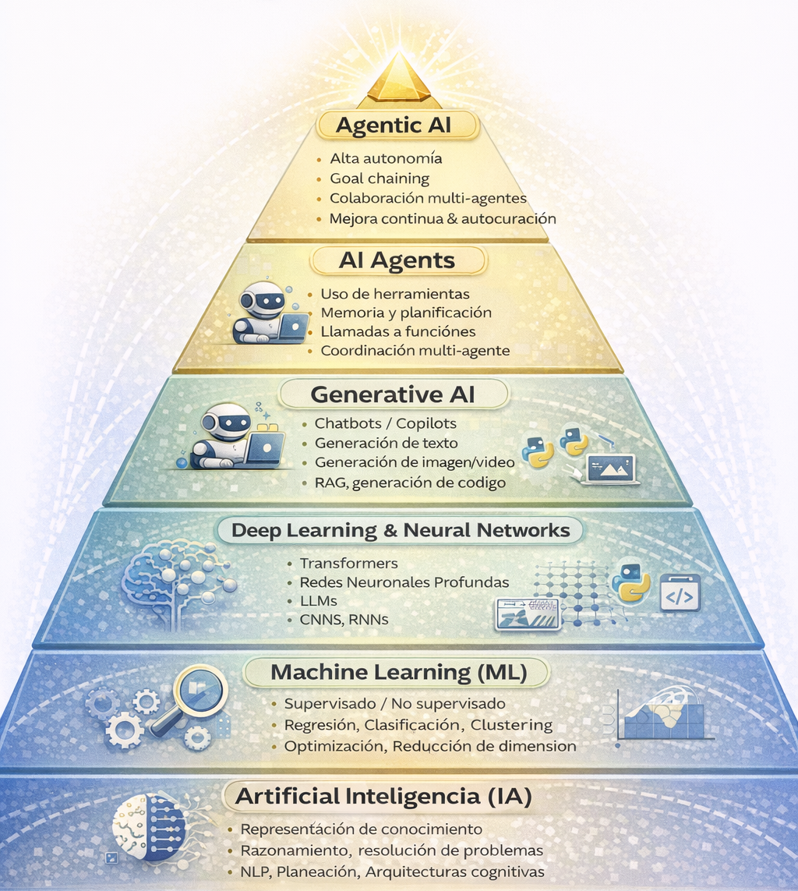

Slide 5
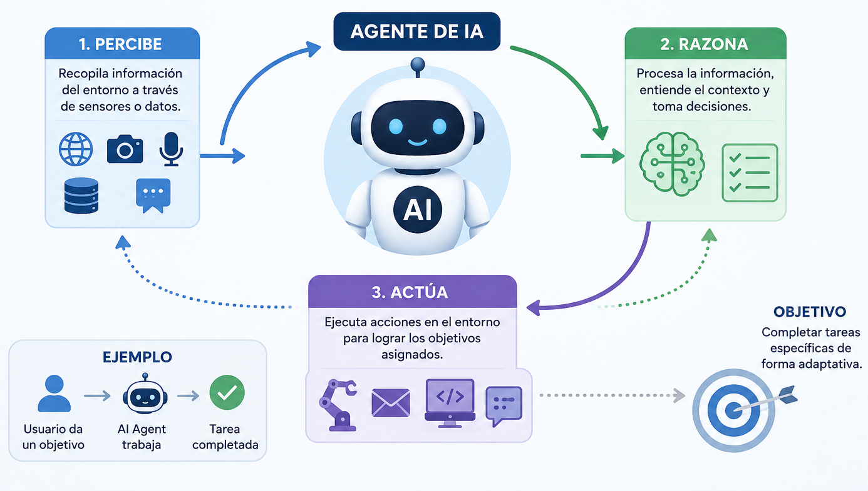
¿Qué es Agentic AI?
El término "AI agent" se refiere a una entidad de software autónoma que percibe, razona y actúa para completar tareas específicas dirigidas de forma adaptativa.
(Bandi, 2025)

Slide 6
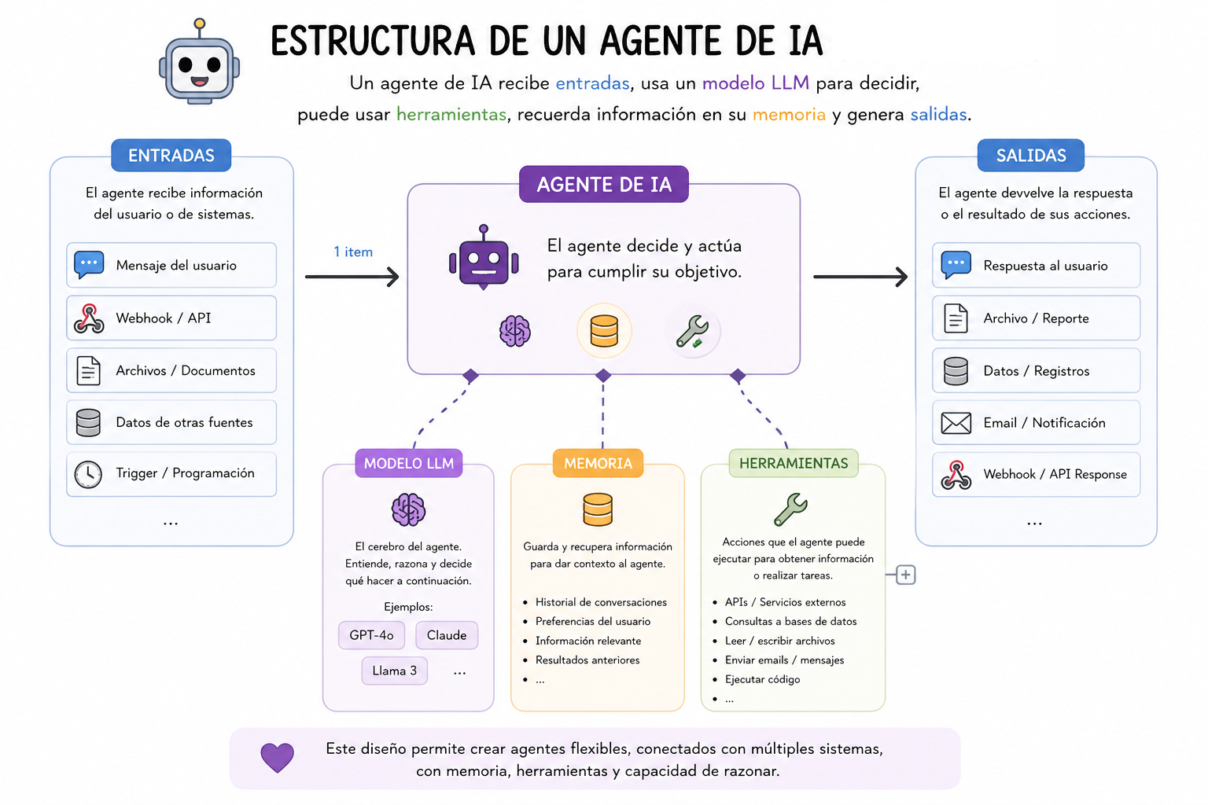

Slide 7
II. Patrones de IA Agéntica

Slide 8

Patrones
Reflection
Tool Use
Planning (Orchestrator-Workers)
Multi-Agent

Slide 9
1. Reflection

Slide 10
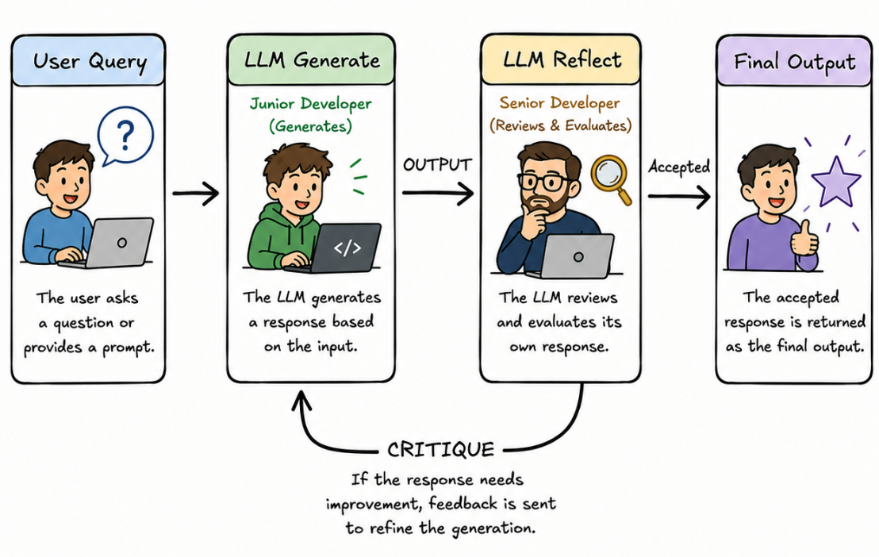
1. Reflection
Un agente evalúa su propio resultado y utiliza esa retroalimentación para refinar su respuesta de forma iterativa
Este patrón, también conocido como Evaluador-Optimizador, emplea un bucle de autocorrección

Slide 11
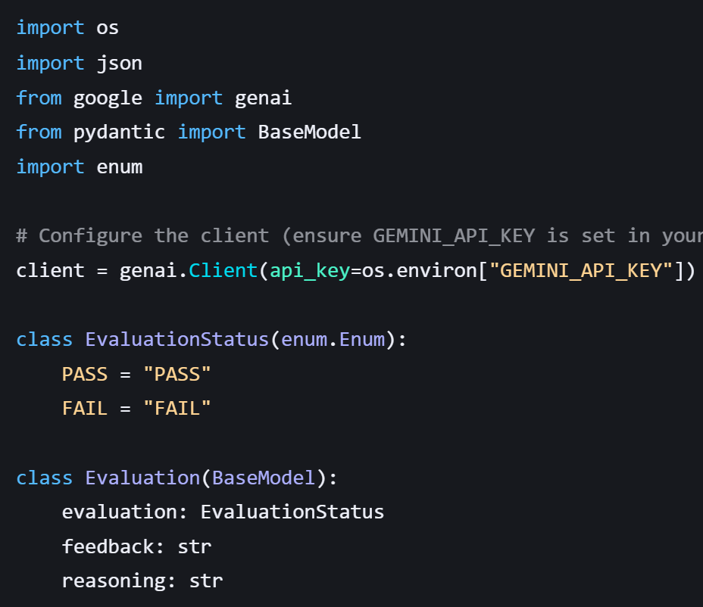

Slide 12
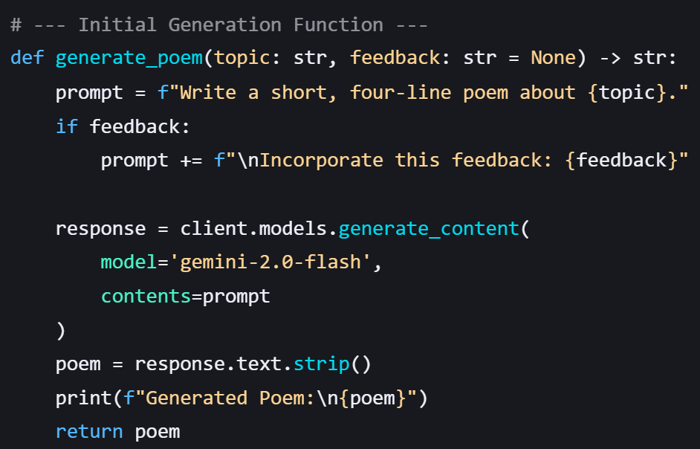
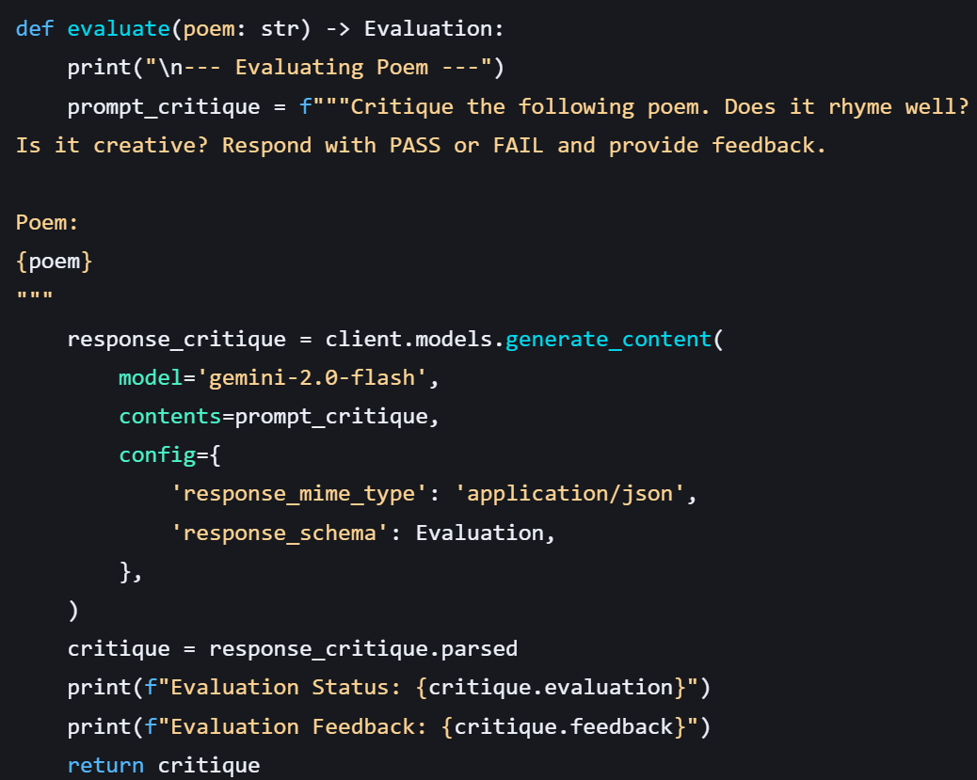

Slide 13
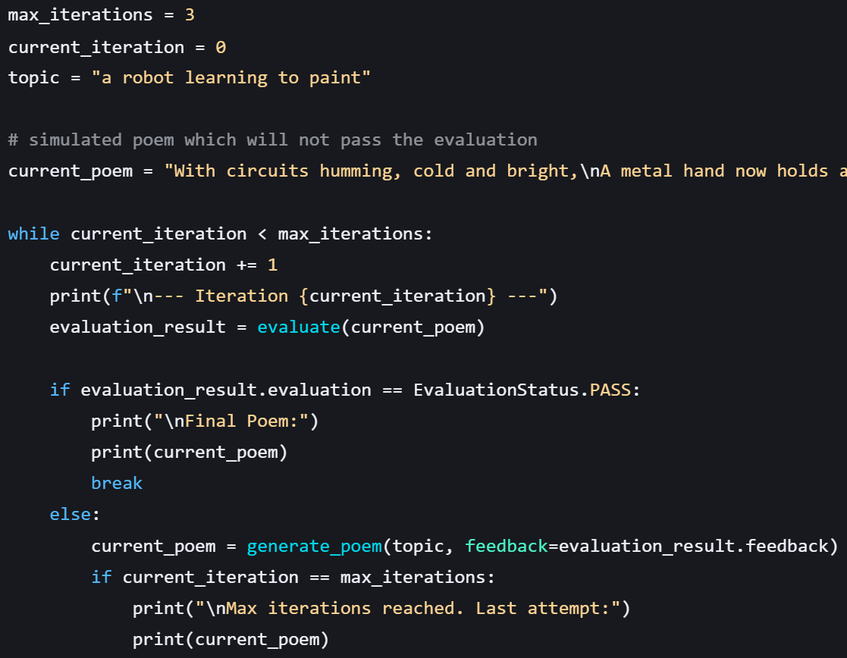

Slide 14
1. Reflection
Ejemplos
Generación de código: Escribir código, ejecutarlo y utilizar los mensajes de error o los resultados de las pruebas como retroalimentación para corregir errores.
Redacción y perfeccionamiento: Elaborar un borrador, reflexionar sobre su claridad y tono, y luego revisarlo.
Resolución de problemas complejos: Generar un plan, evaluar su viabilidad y perfeccionarlo en función de dicha evaluación.

Slide 15
2. Tool Use

Slide 16
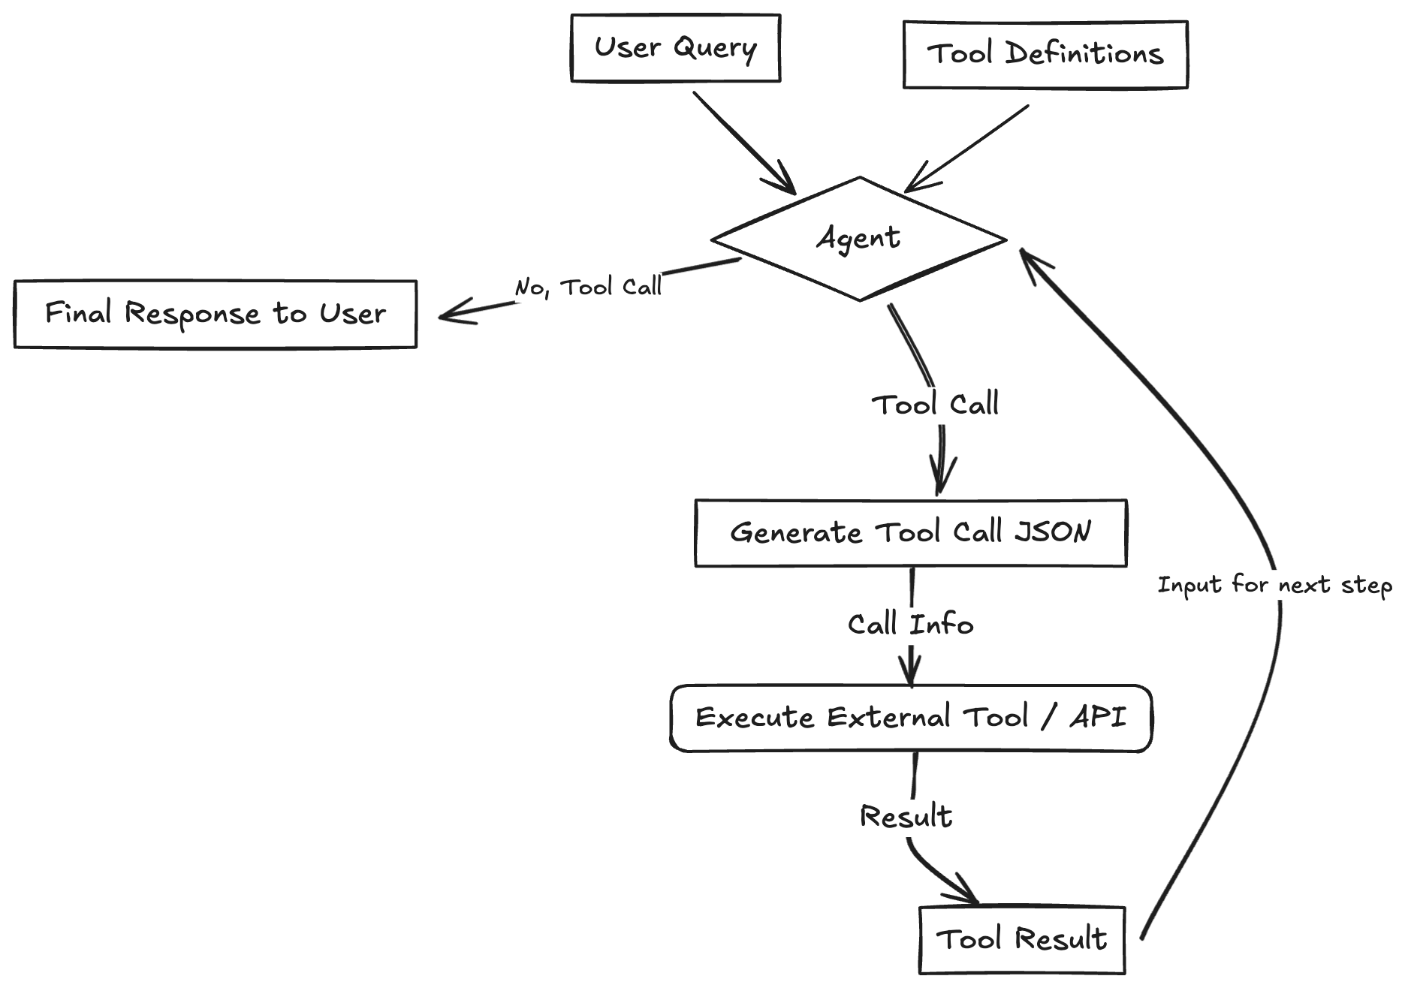
2. Tool Use
LLM tiene la capacidad de invocar funciones o API externas para interactuar con el mundo exterior, recuperar información o realizar acciones.

Slide 17
2. Tool Use
Ejemplos
Reservar citas mediante una API de calendario.
Obtención de precios de acciones en tiempo real a través de una API financiera.
Búsqueda de documentos relevantes (RAG) en una base de datos vectorial.
Controlar los dispositivos domésticos inteligentes.

Slide 18
3. Planning (Orchestrator-Workers)

Slide 19
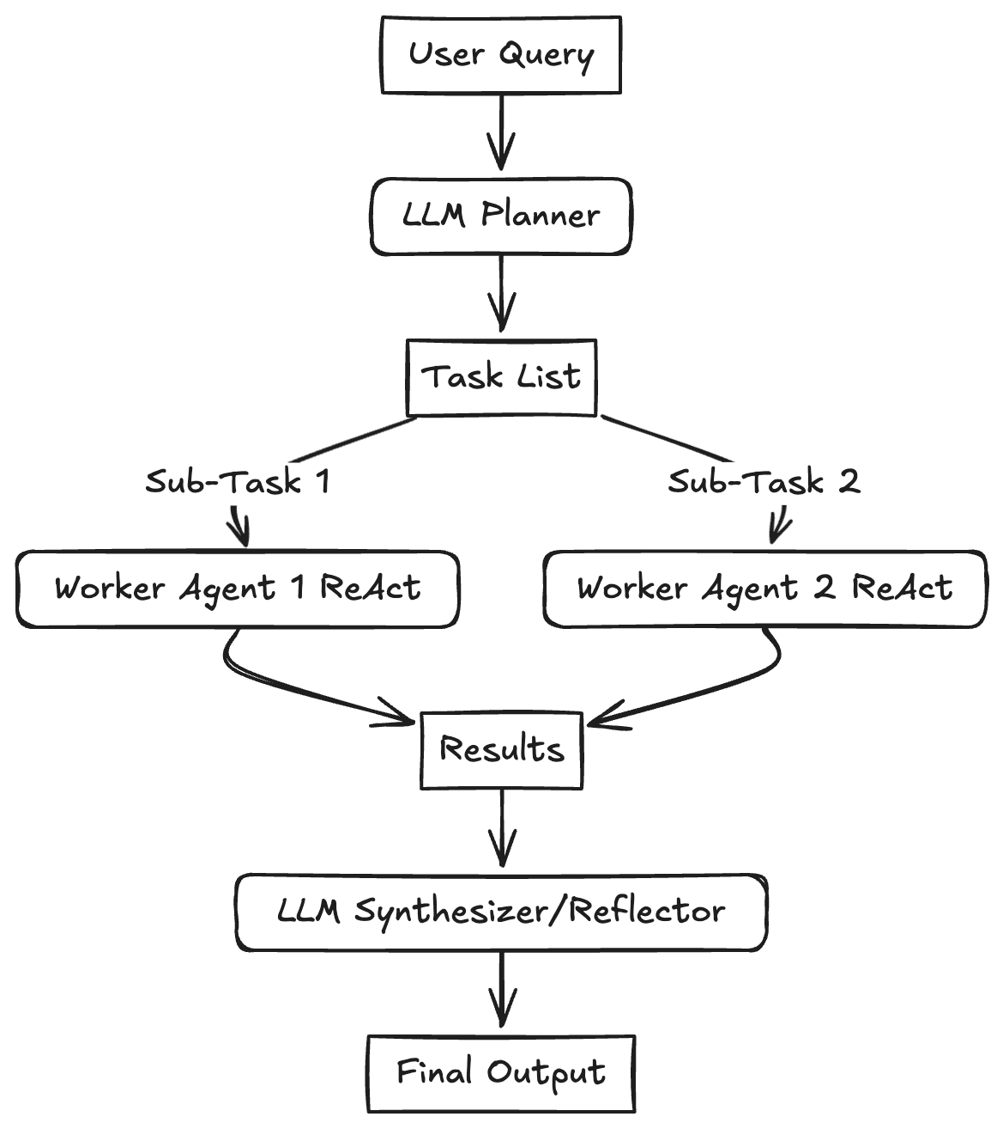
3. Planning (Orchestrator-Workers)
Un planificador central LLM descompone una tarea compleja en una lista dinámica de subtareas, que luego se delegan a agentes de trabajo especializados (a menudo mediante el uso de herramientas) para su ejecución.
Este patrón intenta resolver problemas complejos que requieren razonamiento en varios pasos mediante la creación de un plan inicial.
Notes:
La diferencia clave con el enrutamiento es que el planificador genera un plan en varios pasos en lugar de seleccionar un único paso siguiente.

Slide 20
3. Planning (Orchestrator-Workers)
Ejemplos:
Tareas complejas de desarrollo de software: Desglosar la tarea de "crear una funcionalidad" en subtareas de planificación, codificación, pruebas y documentación.
Investigación y elaboración de informes: Planificación de pasos como la búsqueda bibliográfica, la extracción de datos, el análisis y la redacción del informe.
Tareas multimodales: Pasos de planificación que incluyen la generación de imágenes, el análisis de texto y la integración de datos.
Notes:
La diferencia clave con el enrutamiento es que el planificador genera un plan en varios pasos en lugar de seleccionar un único paso siguiente.

Slide 21
4. Multi-Agent

Slide 22
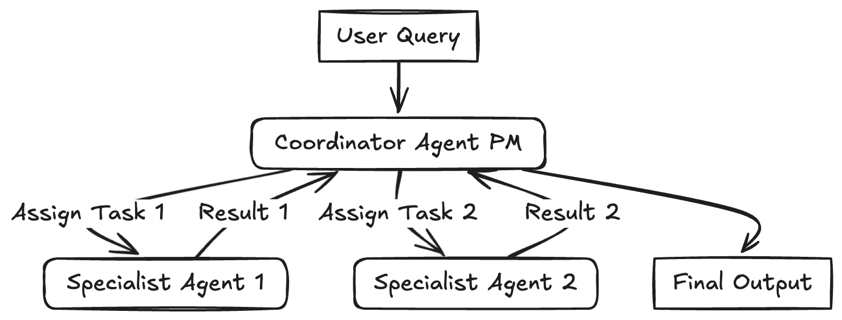
4. Multi-Agent

Slide 23
4. Multi-Agent
Varios agentes distintos, cada uno con un rol, personalidad o experiencia específicos, colaboran para lograr un objetivo común. Este patrón utiliza agentes autónomos o semiautónomos.
Interactúan y colaboran, a menudo coordinados por un agente central ("coordinador") o "gestor" (como el gestor de proyectos del diagrama) o mediante lógica de traspaso, donde un agente cede el control a otro.

Slide 24
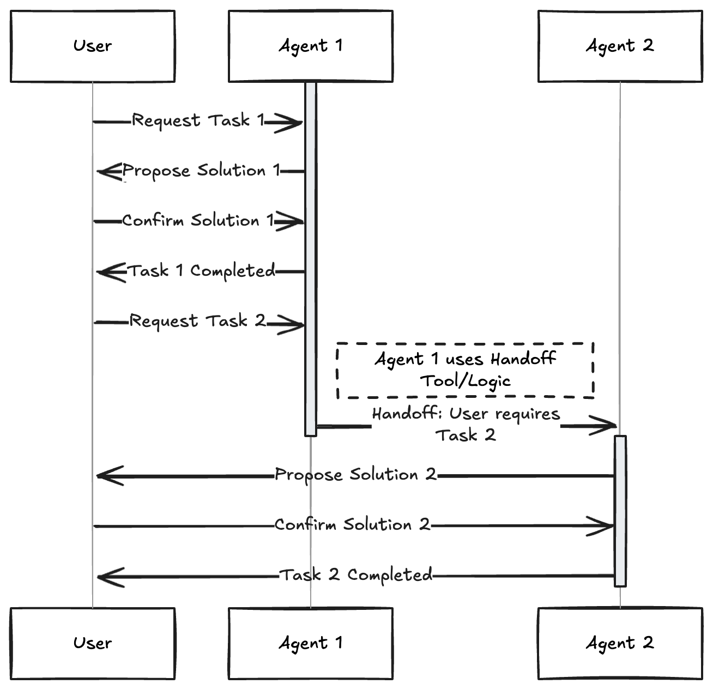
4. Multi-Agent

Slide 25
4. Multi-Agent
Ejemplos
Simular debates o sesiones de lluvia de ideas con diferentes perfiles de IA.
Creación de software complejo que involucra agentes para la planificación, codificación, pruebas e implementación.
Realizar experimentos virtuales o simulaciones con agentes que representan a diferentes actores.

Slide 26
III. Concepto e implementación del MCP

Slide 27
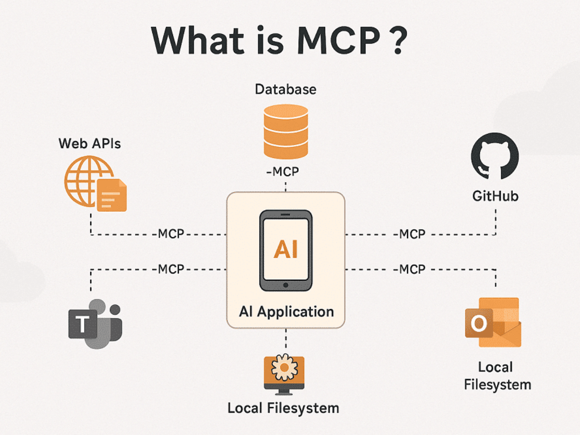
MCP
MCP son las siglas de Model Context Protocol (Protocolo de Contexto de Modelo), un estándar abierto creado por Anthropic en noviembre de 2024 para conectar de forma segura las inteligencias artificiales con datos y herramientas externas

Slide 28
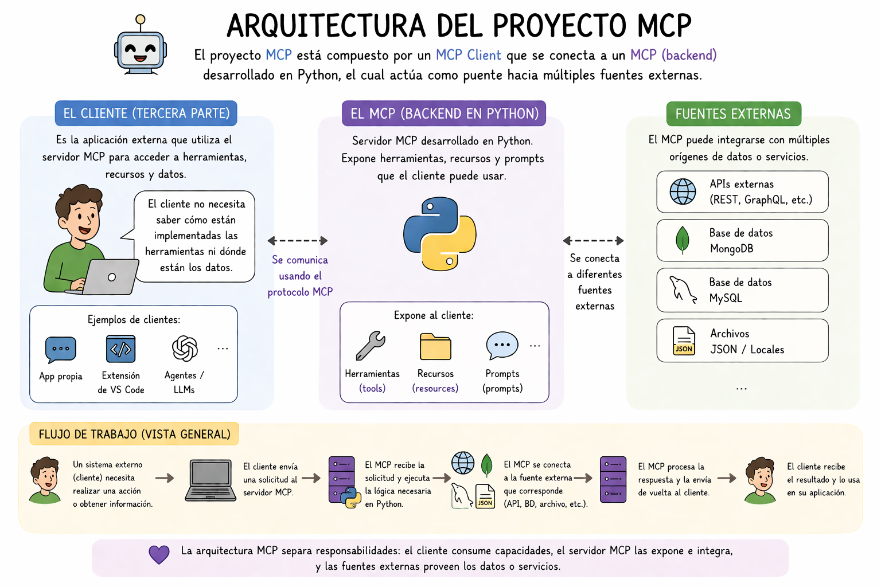

Slide 29
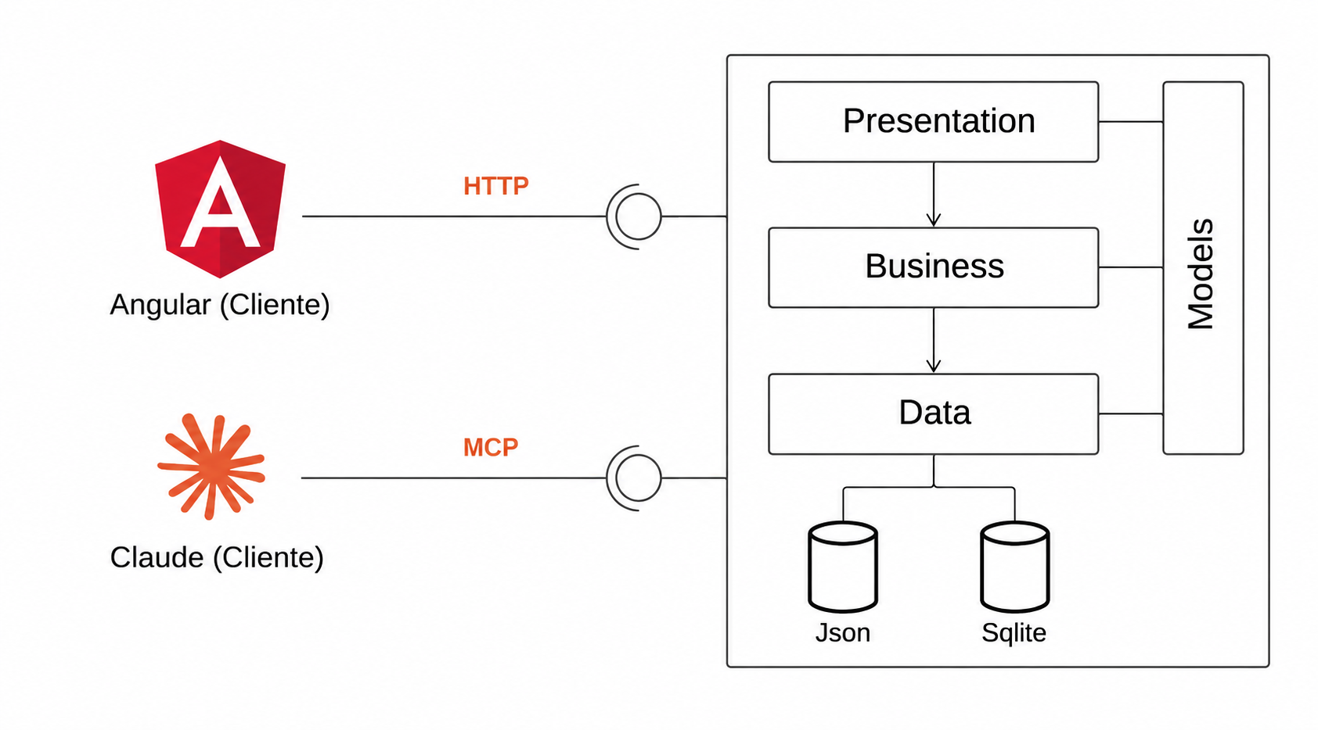

Arquitectura

Slide 30
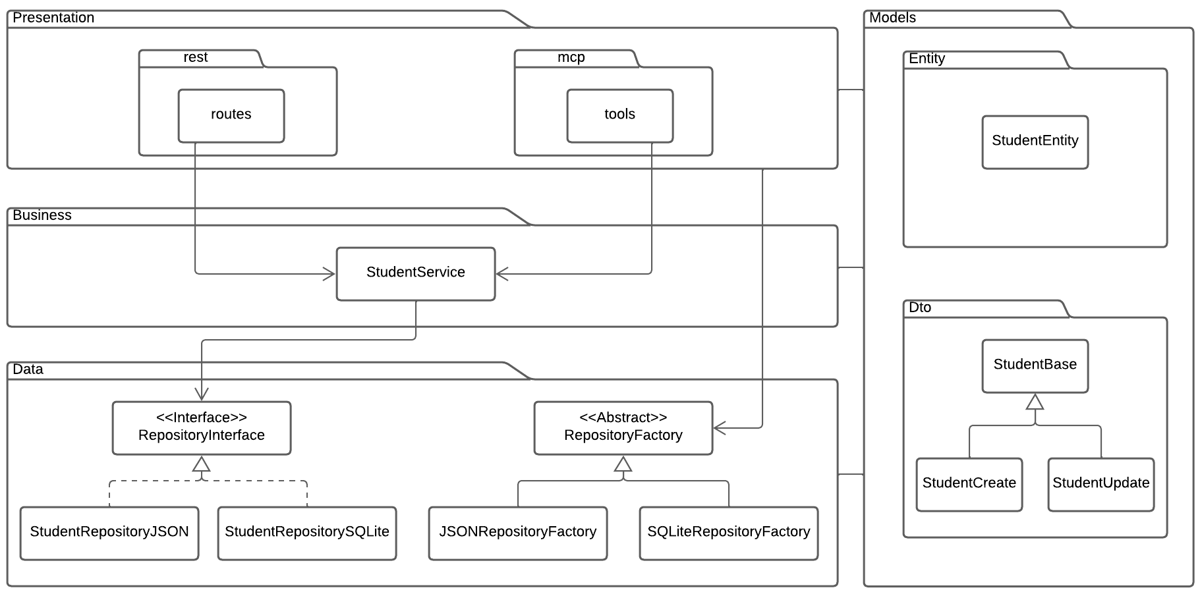
Arquitectura

Slide 31
IV. Revisión de la demo

Slide 32


Gracias

Slide 33
Arquitectura

Slide 34
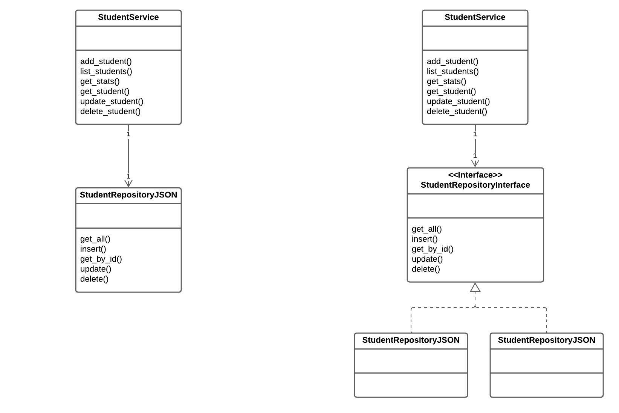
Lo que se podría hacer…

Slide 35
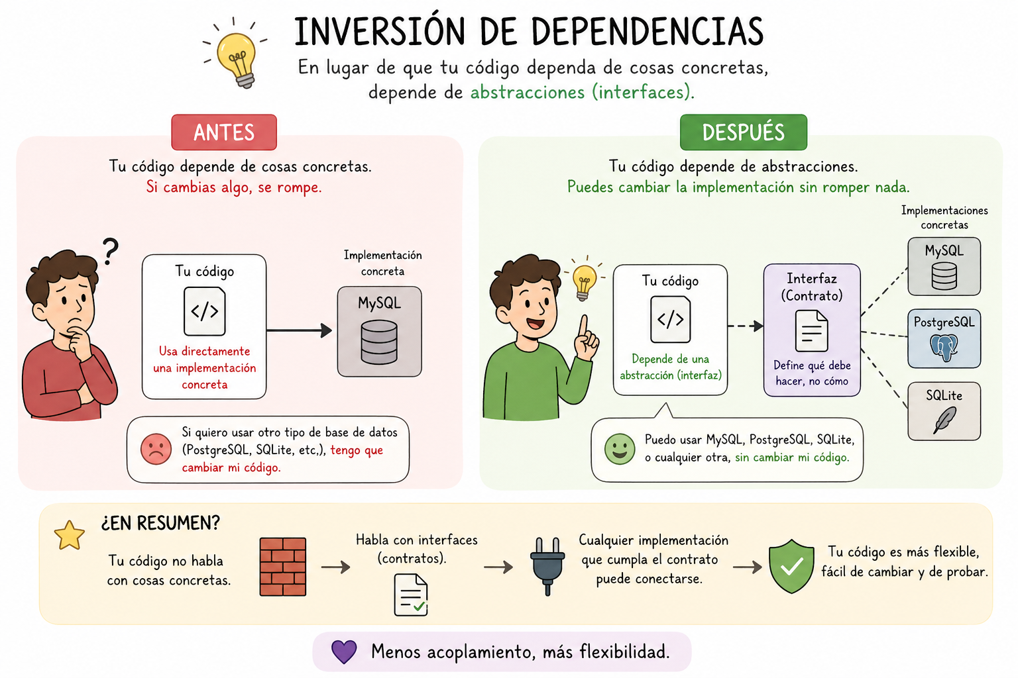

Slide 36
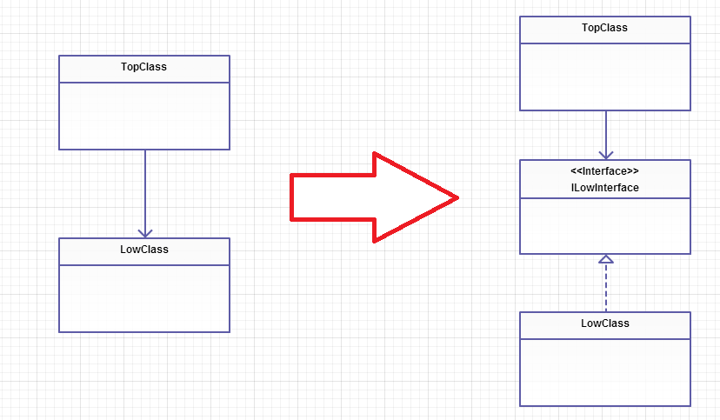

Principio D (Solid) Inversión de Dependencias (DIP)
Guia Principios Solid

Slide 37
Principio D (Solid) Inversión de Dependencias (DIP)

Slide 38
Arquitectura

Slide 39
Arquitectura

Slide 40
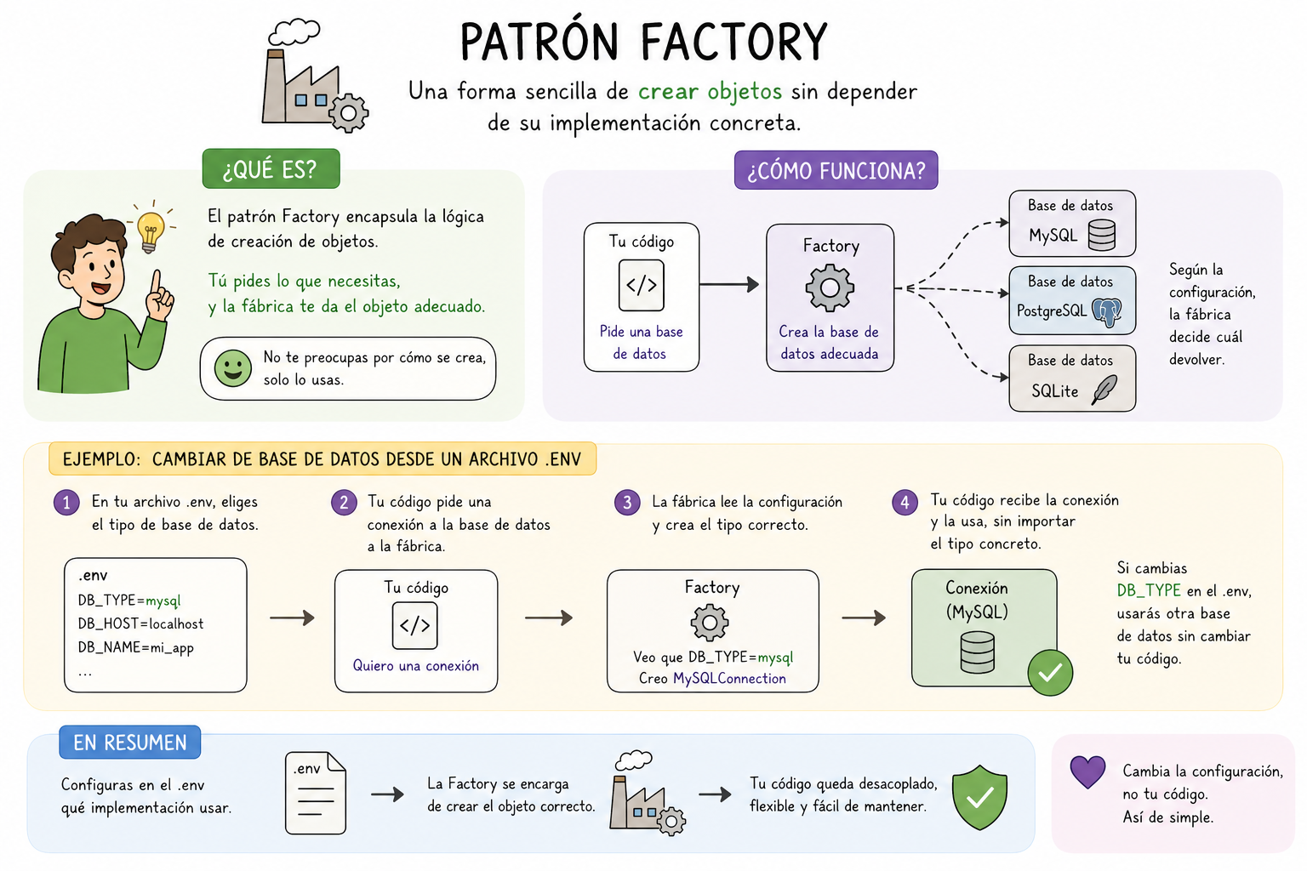

Slide 41
Arquitectura

Slide 42
Gracias

